Slide 1

স্বাগতম

Slide 2
পরিচিতি
নামঃ শরাফত করিম
পদবীঃ সহকারী মৌল্ভী
প্রতিষ্ঠানঃ কড়িহাটি ছালেমিয়া ফাযিল মাদরাসা
উপজেলাঃ সোনাইমুড়ী
জেলাঃ নোয়াখালী
মোবাইলঃ ০১৩০৭৮৫৯৮৭৮
ইমেইলঃ sarpapatkarim962”gmail.com
বিষয়ঃ আকাইদ ও ফিকহ
শ্রেণিঃ সপ্তম
অধ্যায়ঃ আস সালাত (৫ম অধ্যায়)
পাঠঃ আহকামুস সালাত
সময়ঃ ৪৫ মিনিট

Slide 3
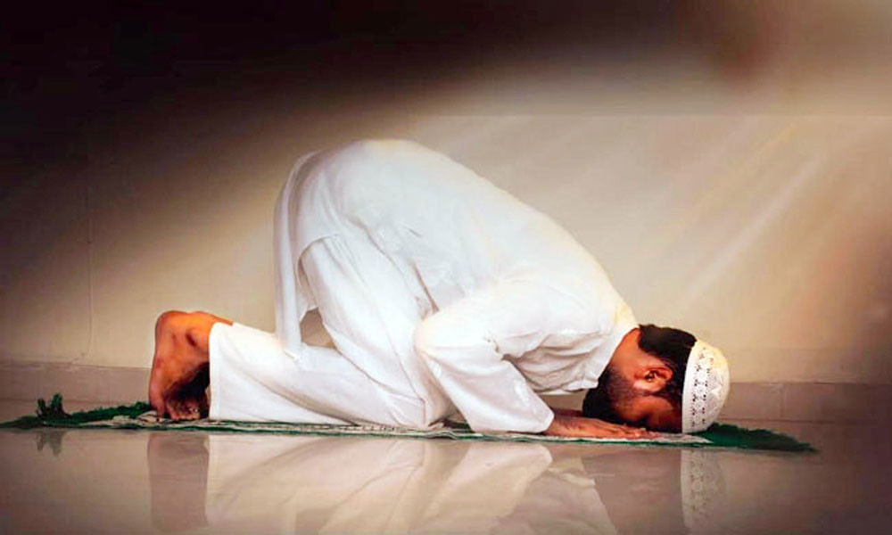
সালাত

Slide 4
শিখনফল
এই পাঠ শেষে শিক্ষার্থীরা
## সালাতের পরিচয় সম্পর্কে জানতে পারবে।
## সালাতের গুরুত্ব ও উপকারিতা সম্পর্কে জানতে পারবে ।
## সালাতের ফরজসমূহ সম্পর্কে জানতে পারবে।
## সালাতের ওয়াজিবসমূহ সম্পর্কে জানতে পারবে।

Slide 5
সালাতের পরিচয়
সালাত আরবী শব্দ। এর আভিধানিক অর্থ দোয়া, রহমত, ইস্তিগফার ও তাসবিহ ইত্যাদি। পরিভাষায়, সালাত এমন কিছু সুনির্ধারিত কথা ও কাজ বিশিষ্ট ইবাদত, যা তাকবিরের মাধ্যমে শুরু হয় এবং সালামের মাধ্যমে শেষ হয় ।

Slide 6
সালাতের গুরুত্ব ও উপকারিতা
ইসলামের পাঁচটি স্তম্ভের দ্বিতীয় স্তম্ভ সালাত। ইবাদতের মধ্যে সালাতকে দ্বীনের খুঁটি। খুঁটি ছাড়া যেমন ঘর হয়না তেমনি সালাত ছাড়াও দ্বীন পরিপূর্ণ হয়না। প্রাপ্ত বয়স্ক স্ক্ল নারী পুরুষের উপর তা অবশ্য পালনীয়। আল্লাহ তায়ালা ইরশাদ করেনঃ তোমরা সালাত কায়েম কর এবং যাকাত আদায় কর এবং রুকুকারীদের সাথে রুকু কর। (সুরা বাকারা -৪৩)
এছাড়া রাসুল (স) বলেনঃ যে ব্যক্তি ইচ্ছাকৃত সালাত ত্যাগ করল সে যেন কুফুরী করল।

Slide 7
সালাতের ফরজ ও ওয়াজিব সমূহ

Slide 8
মূল্যায়ন
১। সালাতের ফরজ কয়টি?
উত্তরঃ ১৩ টি
২। সালাতের ওয়াজিব কয়টি?
উত্তরঃ ১৪ টি

Slide 9
বাড়ির কাজ
প্রশ্নঃ সালাতের ফরজ ও ওয়াজিব সমূহ আলোচনা কর।

Slide 10

সবাইকে ধন্যবাদ

